Slide 1

Планирование проекта по продвижению спортивной обуви

Slide 2
Содержание
01
Команда и члены проекта
02
Цель проекта
03
Цель проекта

Slide 3
Команда и члены проекта
01

Slide 4



Список членов команды
Оу Чжэн、Ван Цзыао、Ян ИхАо
Ань Кэ、Ван Сяоюй、Лю цзини
Члены команды

Slide 5
Цель проекта
02

Slide 6


Практикуйте русский язык и Расширьте социальные сети
Расширьте социальные сети
Налаживание контактов с российскими студентами
02
01
Практикуйте русский язык
Общайтесь с россиянами через аккаунт VK

Slide 7
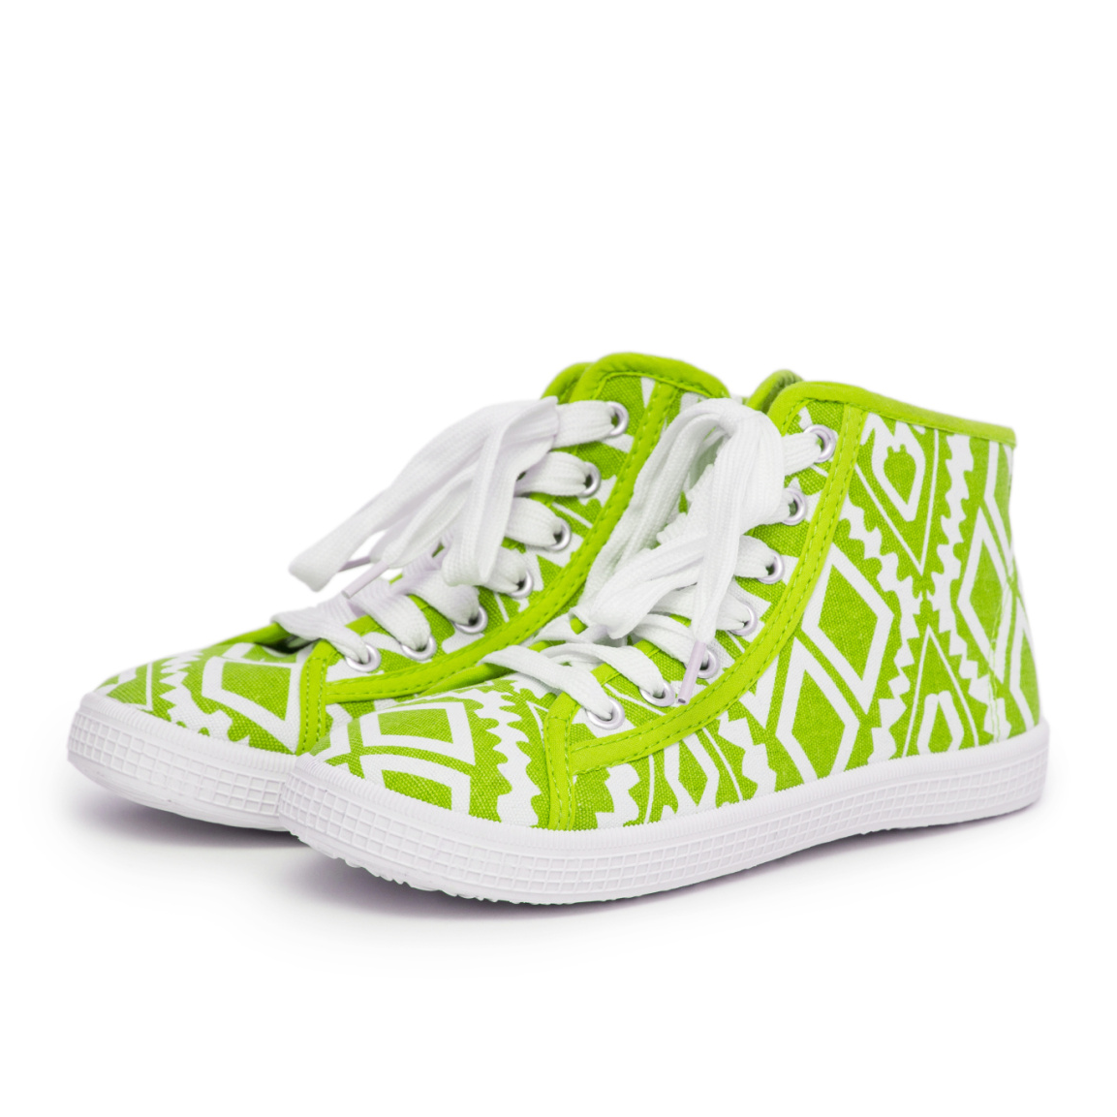
Предпринимательская практика и культурный обмен
Предпринимательская практика
Используйте профессиональные знания для продвижения спортивной обуви во VK
культурный обмен
Россияне узнают о качественных кроссовках из Китая

Slide 8
Цель проекта
03

Slide 9
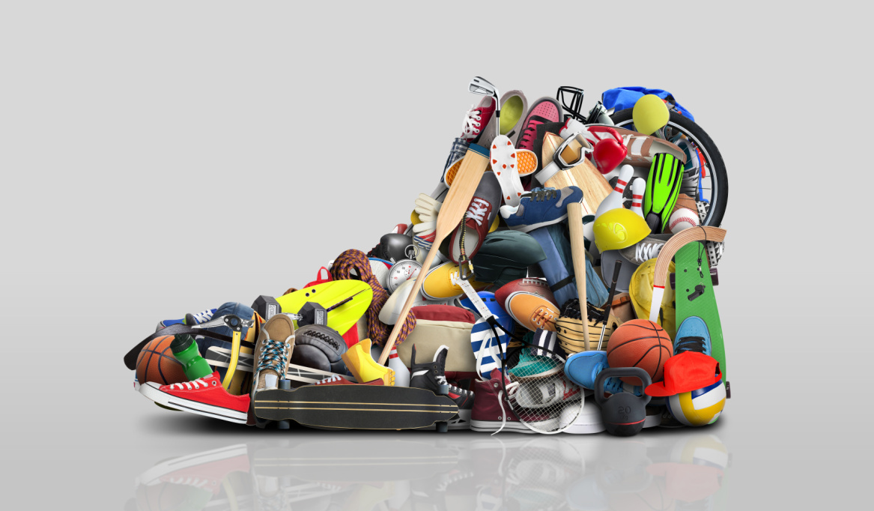

Создайте учетную запись VK и проведите расследование
Первоначальные цели
Создайте учетную запись VK
Обследование потребностей учащихся
Презентация спортивной обуви.
Узнайте о потребностях с помощью вопросника

Slide 10

Изготовление плакатов
Делайте рекламные плакаты
Для аккаунта VK и рекламы в кампусе

Slide 11
Среднесрочные цели
Реклама и первый заказ завершены
Используйте VK и постеры для продвижения
Завершить первый заказ
Привлекать потенциальных покупателей
Добейтесь прорывных продаж

Slide 12


Выполнение заказа и улучшение русского языка
конечная цель
Выполните десять заказов
Русский язык свободно выражается.
Достижение целей продаж в кампусе
Совершенствовать навыки продаж на русском языке

Slide 13

Спасибо

